Slide 1

Visual Calculations
Jiří Neoral
BI Architect @DataSentics & @Seyfor, lektor @GOPAS
MVP: Power BI
jiri@neoral.cz
www.neoral.cz
LinkedIn / Cesta Do Fabricu / Power BI Kafíčko / Discord / Jirka GPT

Slide 2
Osnova
Intro
Scénáře
Performance

Slide 3
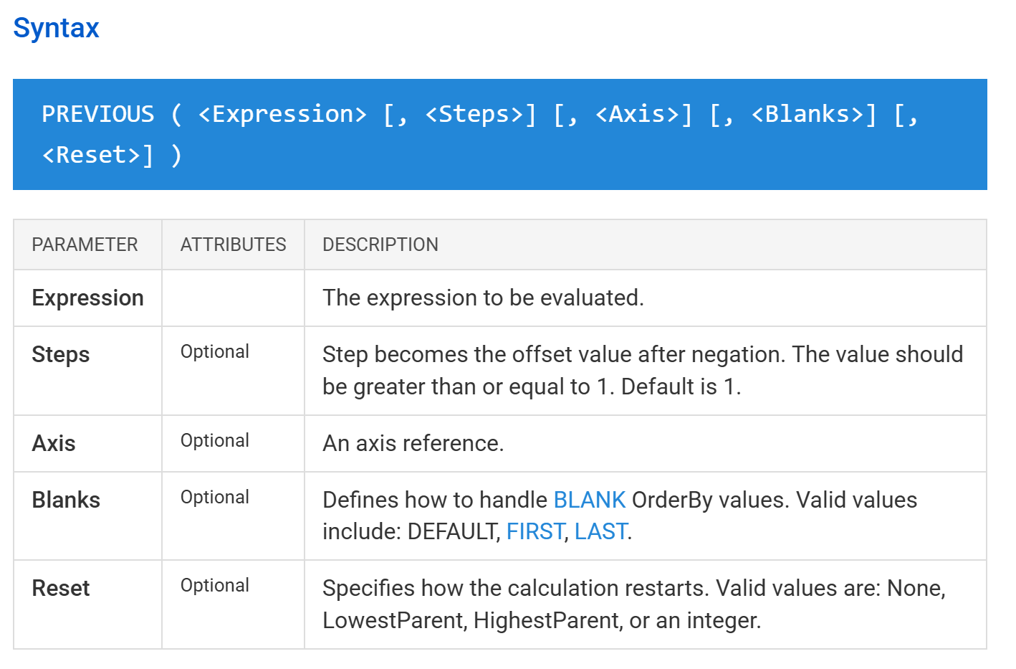
Zpět přes PREVIOUS
Porovnání s předchozím measure vs. visual calculation
https://dax.guide/previous/

Slide 4
Příbuzenské vztahy
All
Parent
currentmember
Sibling
Sibling
child
child
child

Slide 5
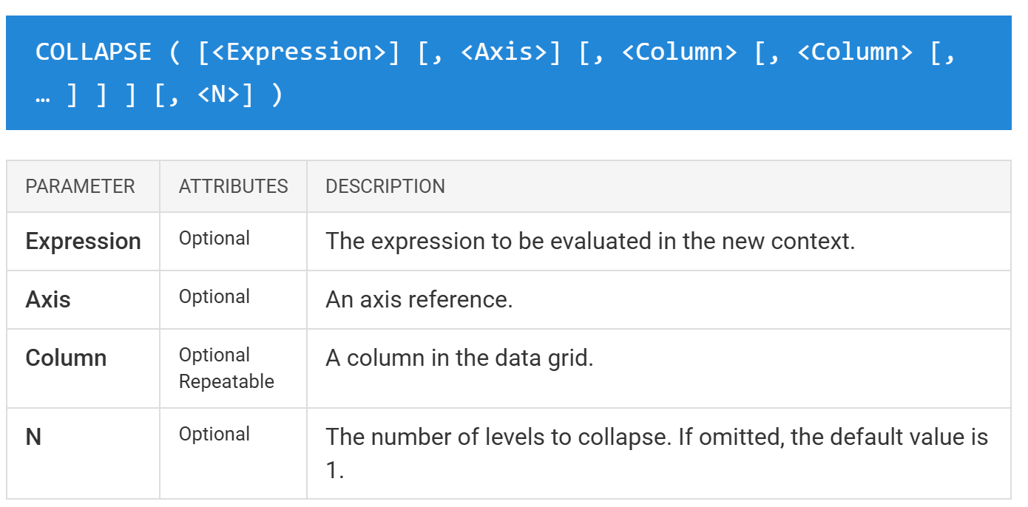
Nahoru přes COLLAPSE
Odkaz na parenta v hierarchii
Šlo by to přes measures?
https://dax.guide/collapse/

Slide 6
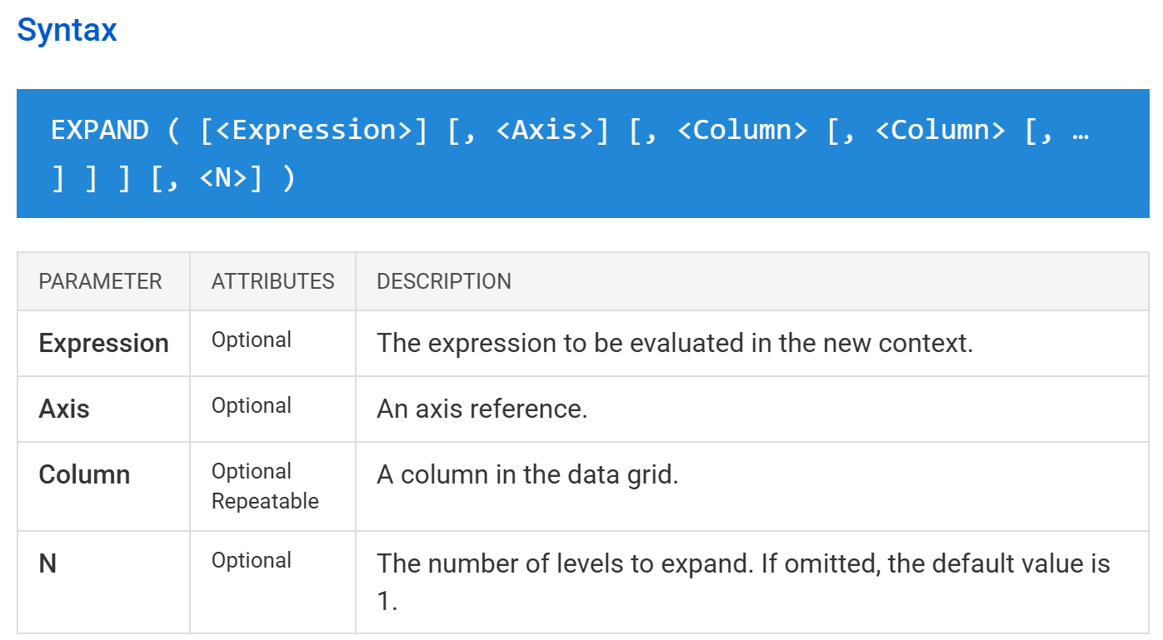
Dolů přes EXPAND
Průměr podřízených prvků v hierarchii
https://dax.guide/expand/

Slide 7
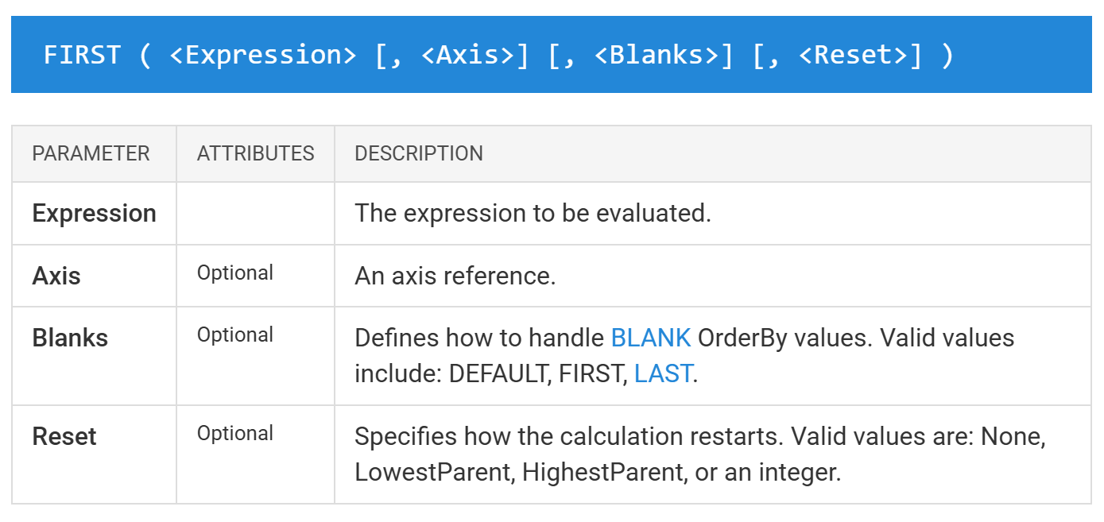
Na začátek/na konec s FIRST/LAST
https://dax.guide/first/
https://dax.guide/last/

Slide 8
Measure vs. Visual calculation
Measure
  funguje obecně
  je přepoužitelná
  může být komplikovanější ji napsat
Visual calculation
  svázaná s vizuálem
  musím si dát pozor na interakci uživatele
  může elegantně vyřešit jednoduché scénáře

Slide 9
A co performance?
https://www.nyc.gov/site/tlc/about/tlc-trip-record-data.page

Slide 10
Kde tedy využít Visual Calculations?

Slide 11
Dotazy/Diskuze

